Slide 1




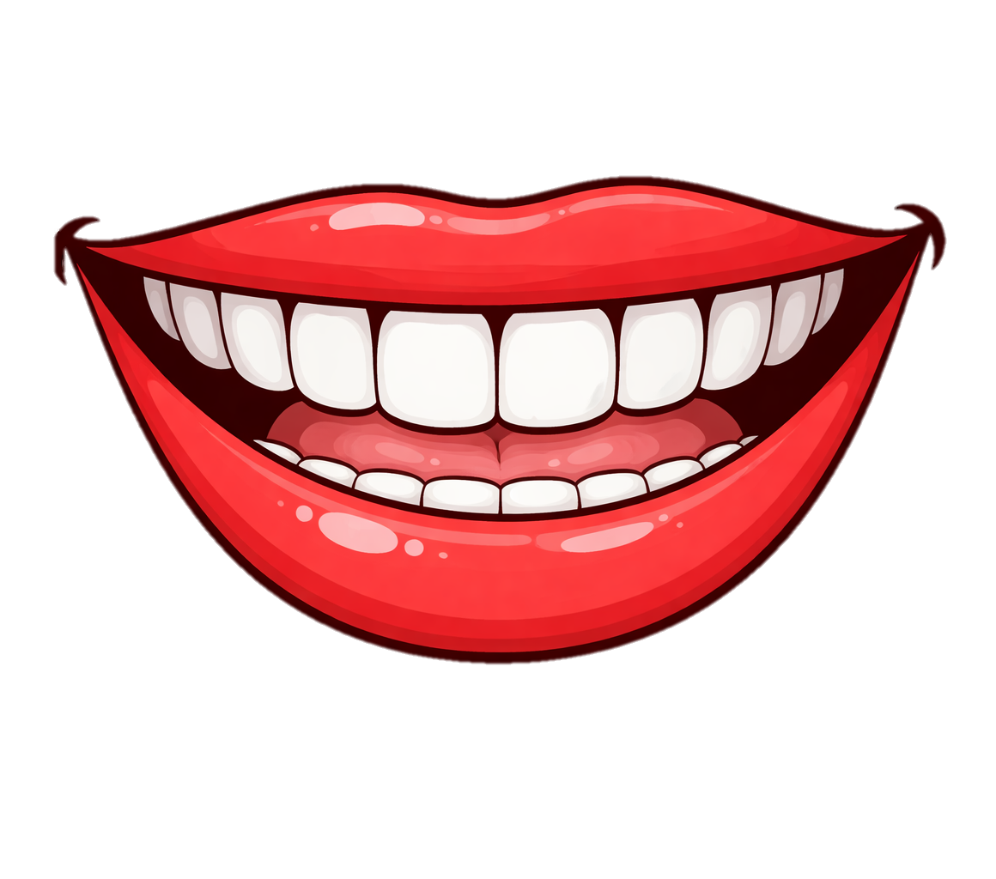


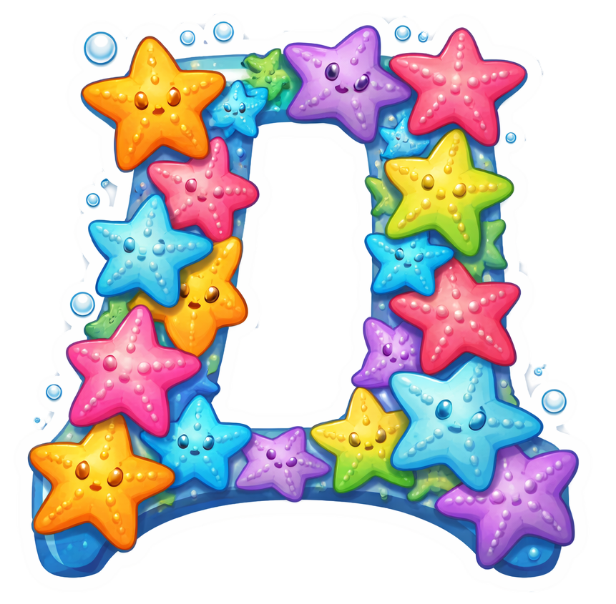


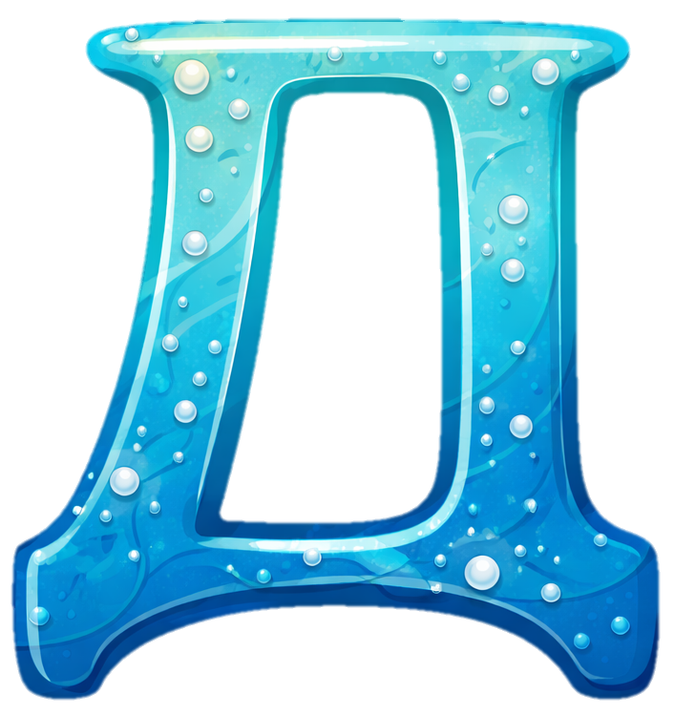





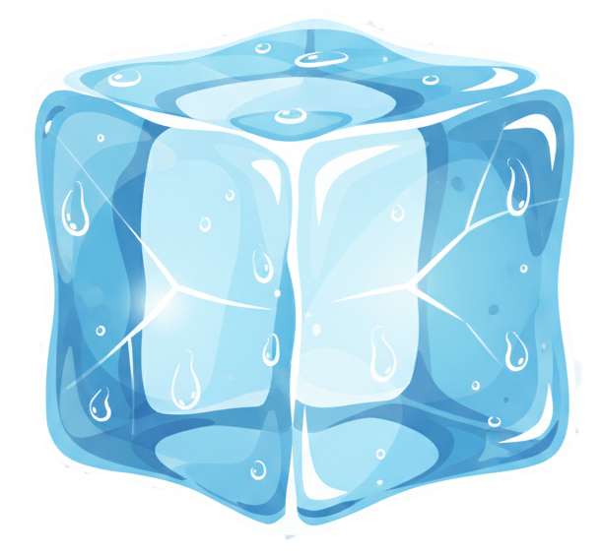
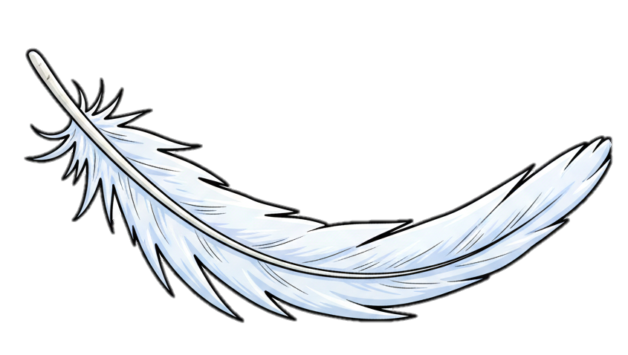










Л
А
Какой звук
Обозначает буква Д?
Д
В
Д
СОГЛАСНЫЙ
Д
ТВЁРДЫЙ
МЯГКИЙ
Д
П
ЗВОНКИЙ
ГЛУХОЙ

